Slide 1
Guide d’utilisation – Application zonage

Slide 2
Utilité de l’application zonage
L’application zonage permet de renseigner et consulter les enquêtes réalisées et en cours des différentes communes

Slide 3

1
Fonctionnement

Slide 4
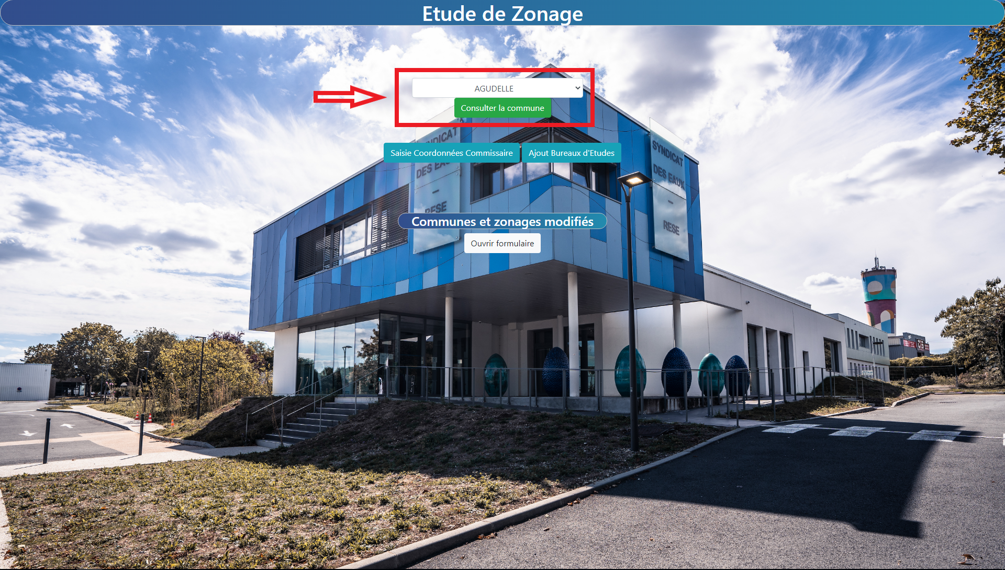
Consulter et renseigner des informations sur une commune
Sélectionner la commune à modifier dans la liste déroulante et cliquer sur « Consulter la commune ».

Slide 5
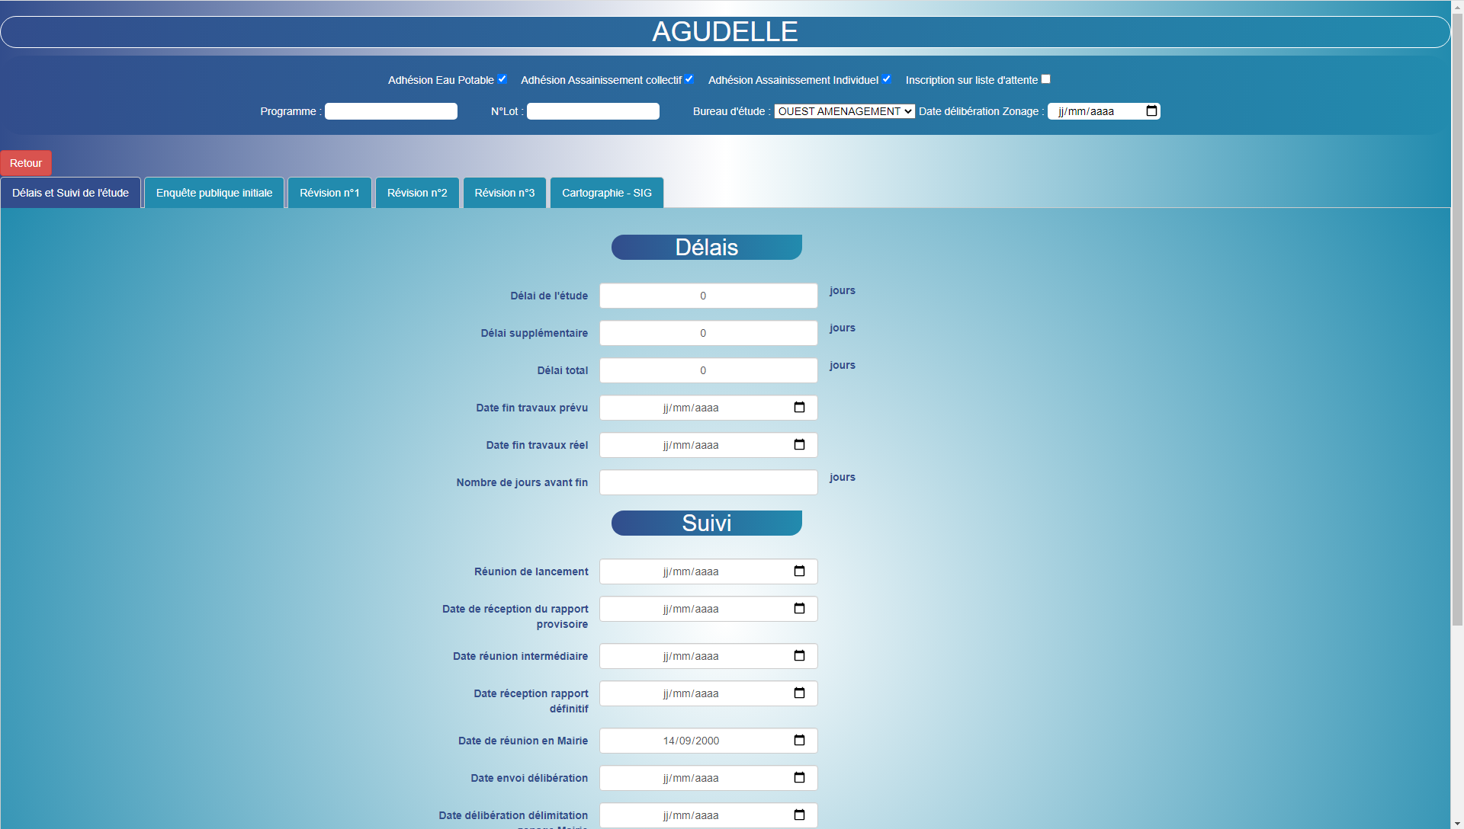
Consulter et renseigner des informations sur une commune
Sur cette page il vous est possible de modifier les renseignements correspondant aux différents onglets

Slide 6
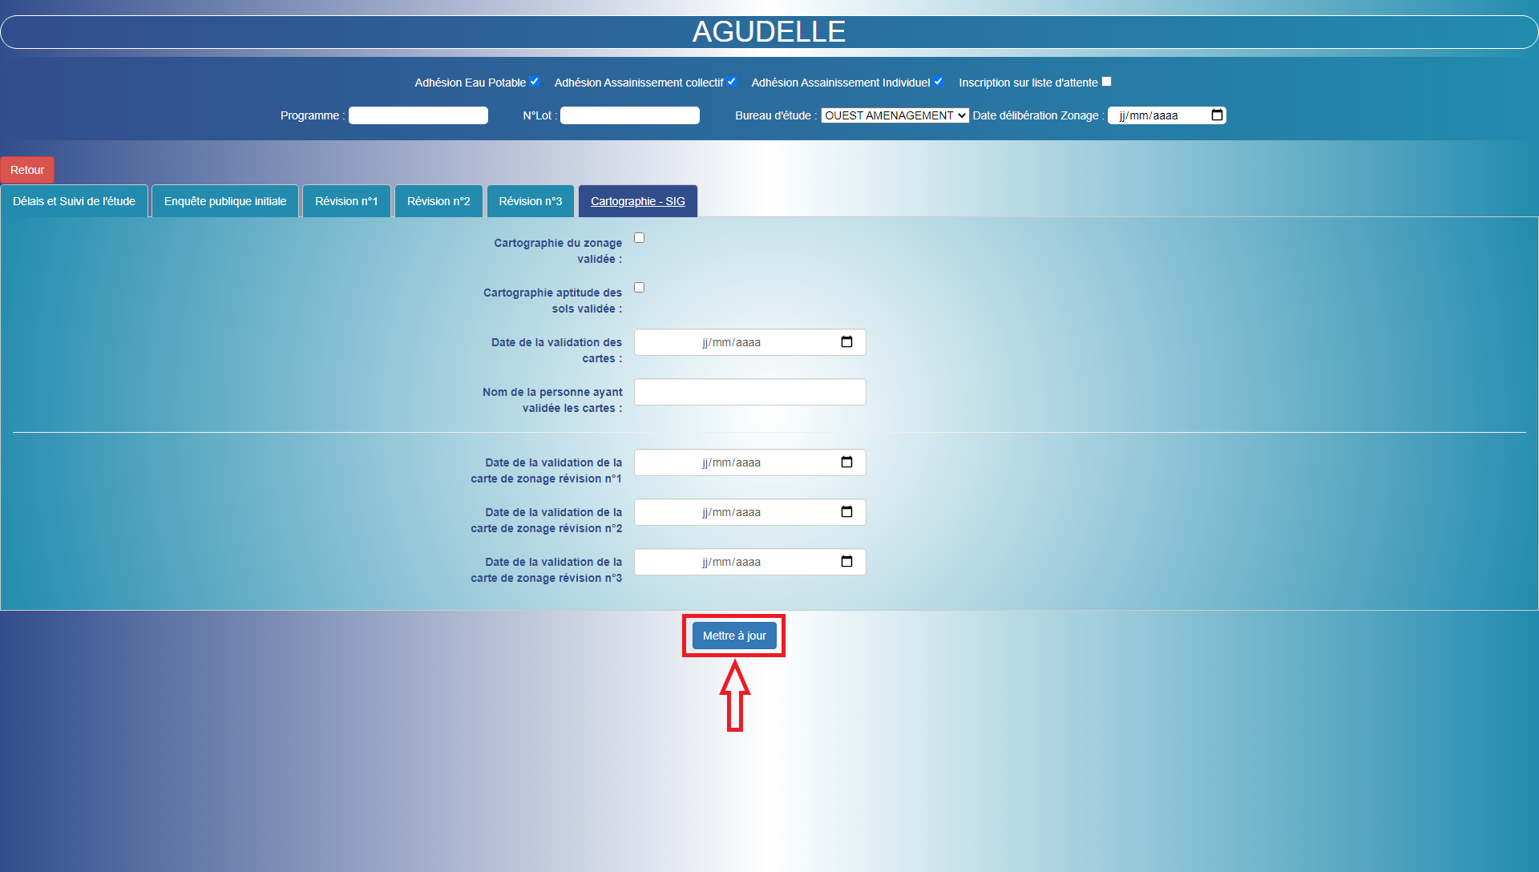
Enregistrement des modifications
Afin de sauvegarder les modifications, cliquer sur le bouton « mettre à jour » se situant en bas des pages

Slide 7
2
Ajouter un bureau d’étude

Slide 8
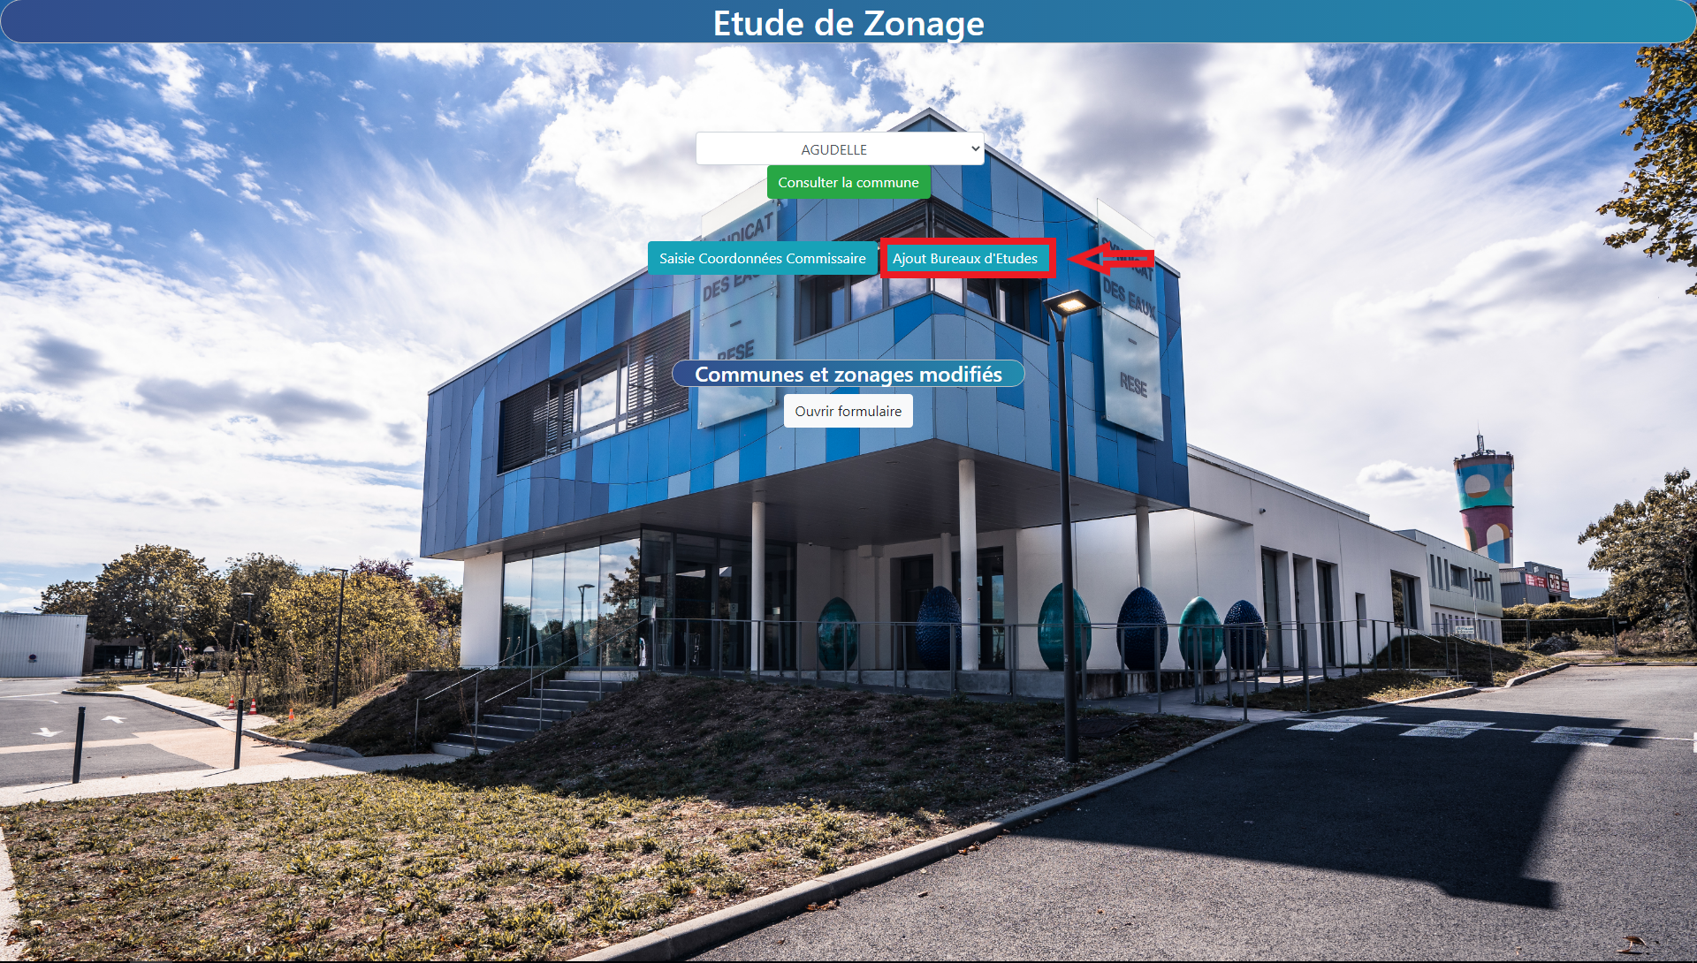
Ajouter un bureau d’étude
Cliquer sur le bouton « Ajout Bureaux d’Etudes »

Slide 9
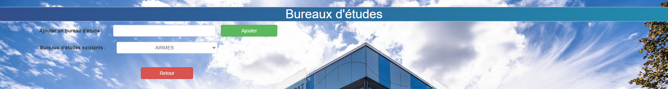
Ajouter un bureau d’étude
Sur cette page vous pouvez ajouter un bureau d’étude en saisissant son nom et en appuyant sur « Ajouter »

Slide 10
3
Ajouter un commissaire enquêteur

Slide 11
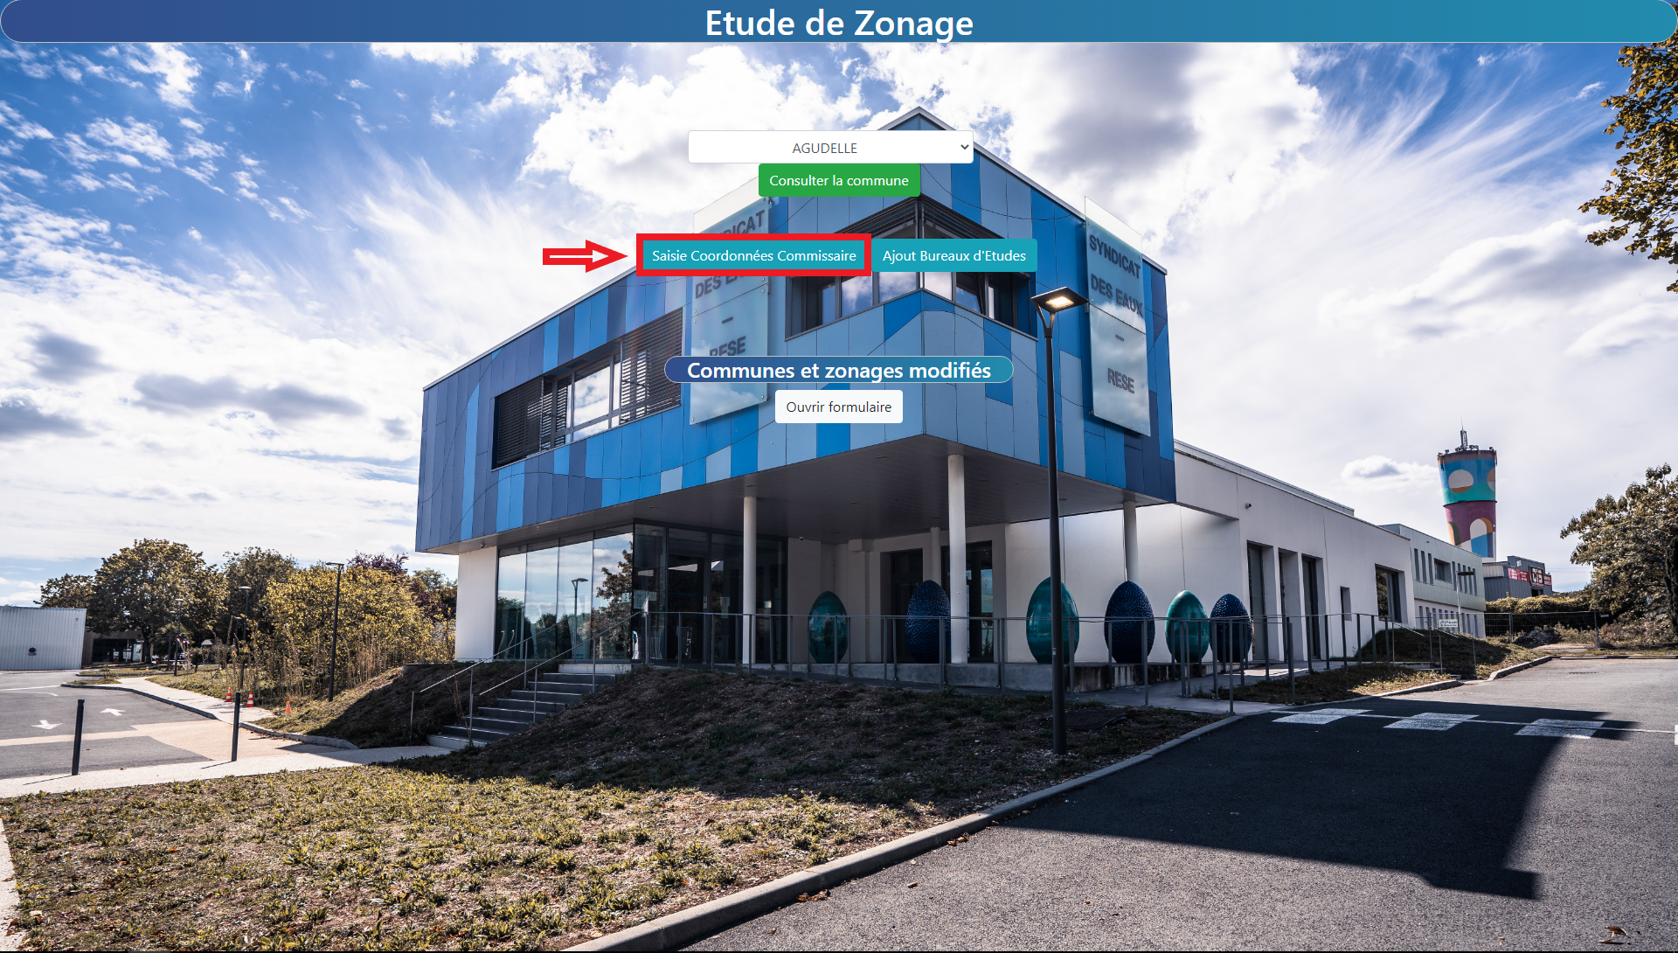
Ajouter un commissaire enquêteur
Cliquer sur le bouton « Saisie Coordonnées Commissaire »

Slide 12
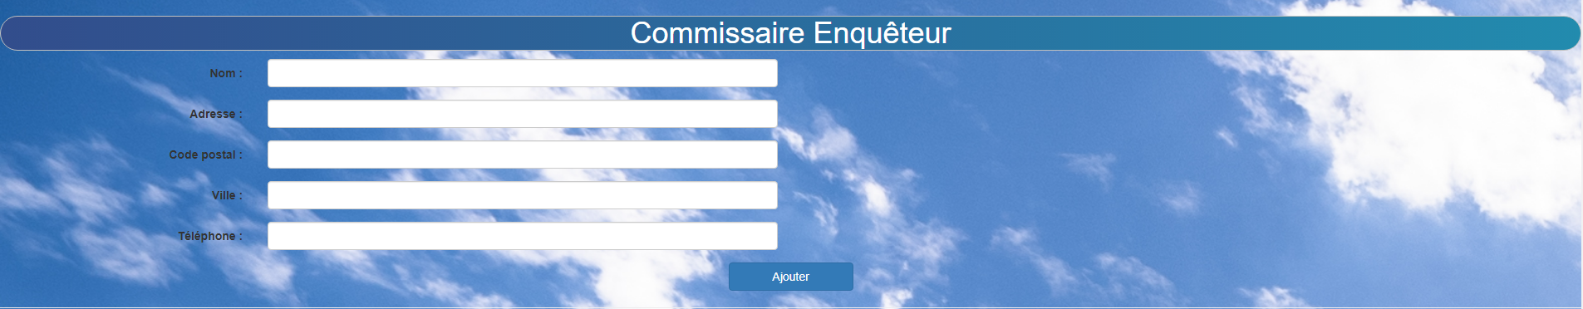
Ajouter un commissaire enquêteur
Sur cette page vous pouvez ajouter un commissaire enquêteur en renseignant les champs mentionnés et en cliquant sur « Ajouter »

Slide 13
4
Ajouter un zonage collectif

Slide 14
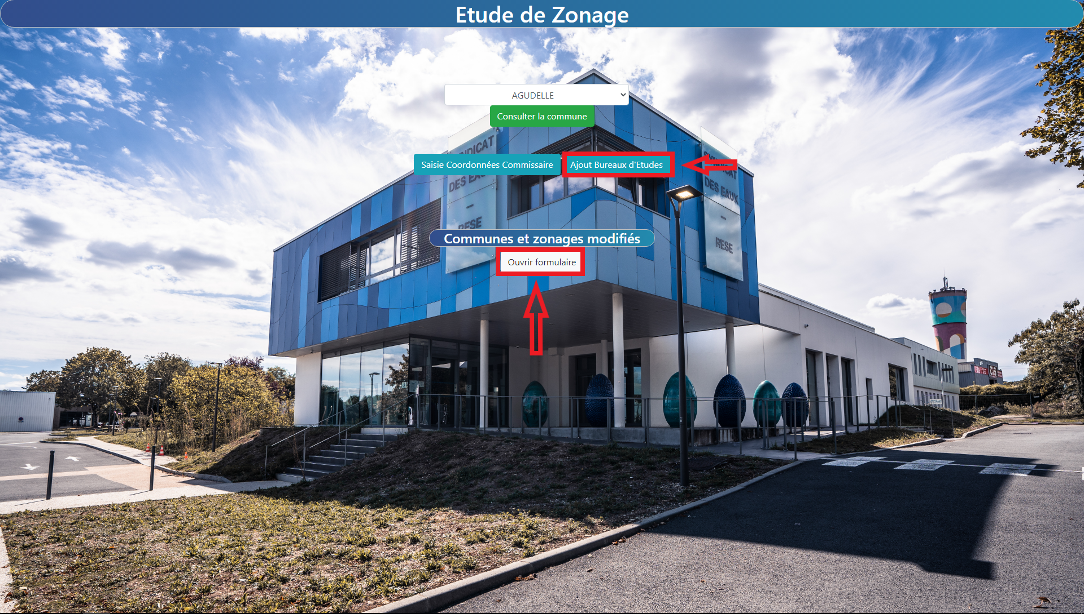
Ajouter un zonage collectif
Cliquer sur le bouton « Ouvrir un formulaire ».
Sur cette page vous pourrez ajouter un commissaire enquêteur en renseignant les champs mentionnés et en cliquant sur « Ajouter »

Slide 15
Ajouter un zonage collectif
Sur cette page vous pouvez ajouter un commissaire enquêteur en renseignant les champs mentionné et en cliquant sur « Ajouter »

Slide 16
Pour toute question ou renseignement veuillez vous tourner vers la DSI

